Slide 1

02.1-1
아두이노 포트
LCD 연결
아두이노 포트를 통하여 신호를 입력해 하는 방법에 대해서 알아 봅니다.

Slide 2
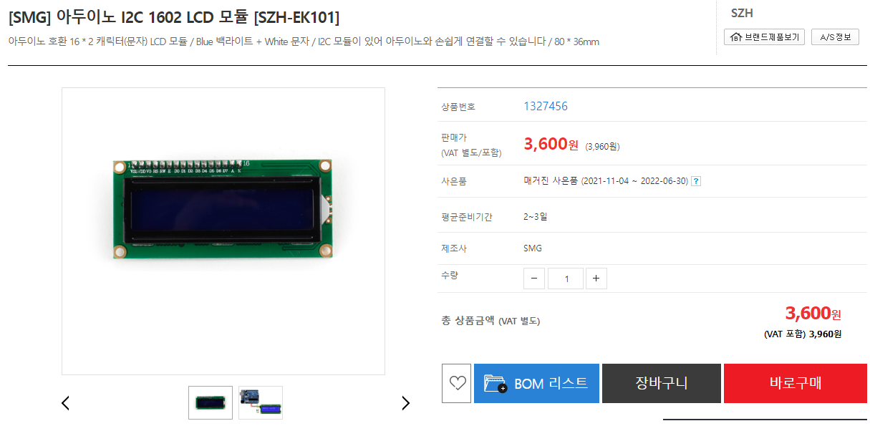
01.2
예제 실행해 보기
실습 LCD 알아보기

Slide 3
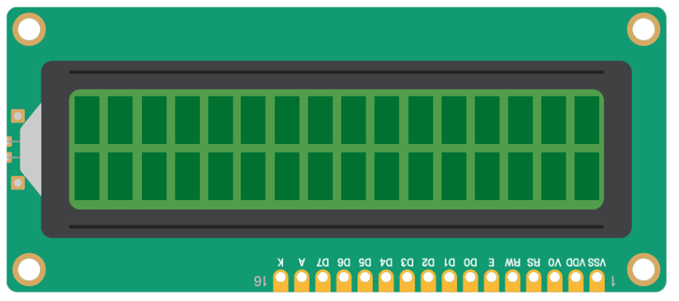

3.3
LED 출력
LCD 연결핀
LCD모듈은 액정을 출력하기 위한 병령 데이터 핀을 가지고 있습니다.
16글자 * 2줄 = 32글자
① LCD 백라이트의 밝기를 조절하는 핀입니다.
② 데이터가 들어오는 핀 입니다.
③ 읽기/쓰기 제어핀입니다.
④ 값을 저장하는 제어핀 입니다.
⑤ 글자의 밝기를 조절합니다.
⑥ LCD 동작을 위한 전원핀 입니다.
LCD는 총 16개의 핀을 가지고 있습니다.

Slide 4
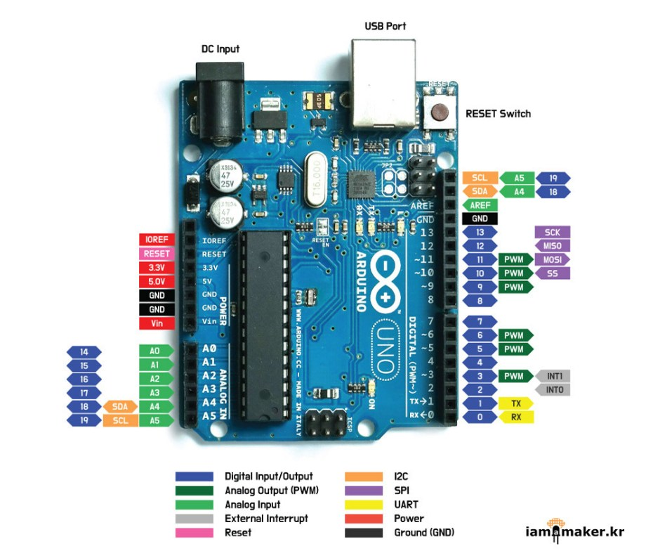
01.3-3
아두이노
아두이노 핀구조

Slide 5
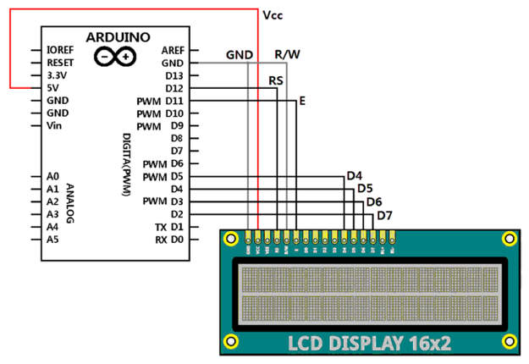
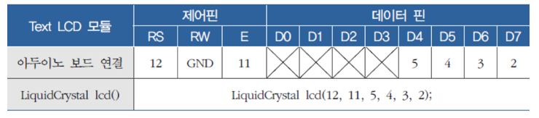
3.3
LED 출력
LCD 회로구성
일반적으로 LCD를 연결하기 위해서는 많은 외부 핀이 필요합니다.

Slide 6
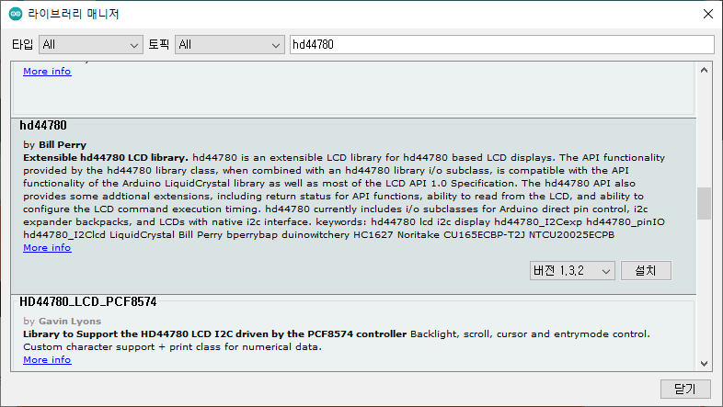
01.2
예제 실행해 보기
라이브러리 추가

Slide 7
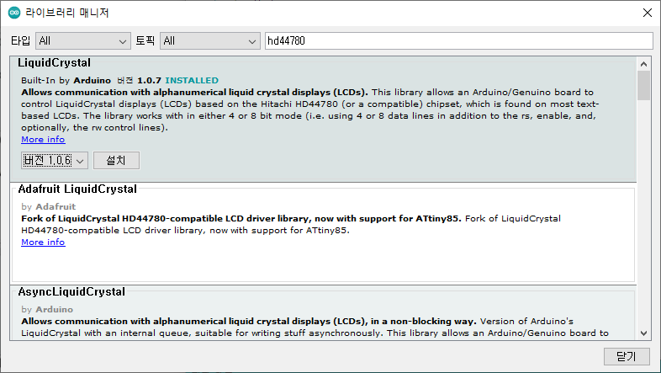
01.2
예제 실행해 보기
라이브러리 추가

Slide 8
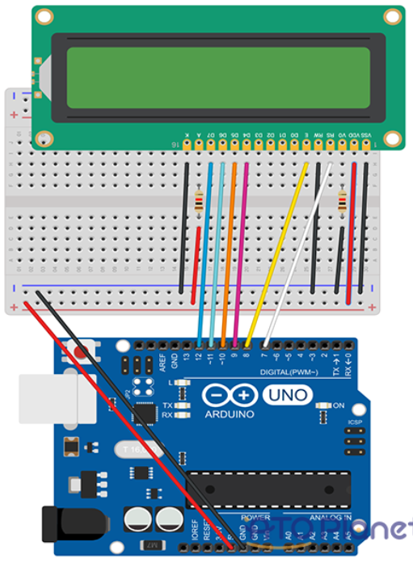
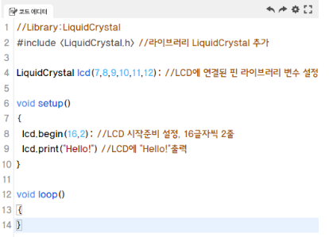
3.3
LED 출력
Hello World 출력하기

Slide 9
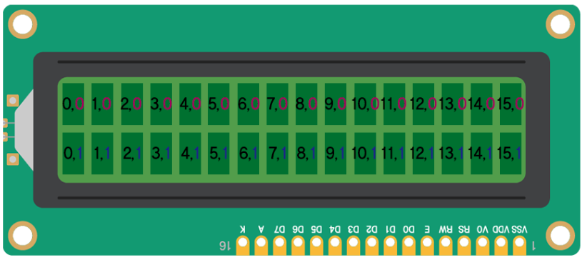
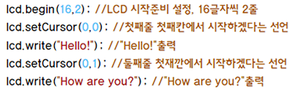
01.2
예제 실행해 보기
2줄 글자 출력하기
LCD는 각각의 칸에 글자를 출력할 수 있는 번호를 가지고 있습니다. 2번째 줄에 글자를 출력하기 위해서는 글자의 시작위치를 지정해 주어야 합니다.

Slide 10
01.2
예제 실행해 보기

